Slide 1
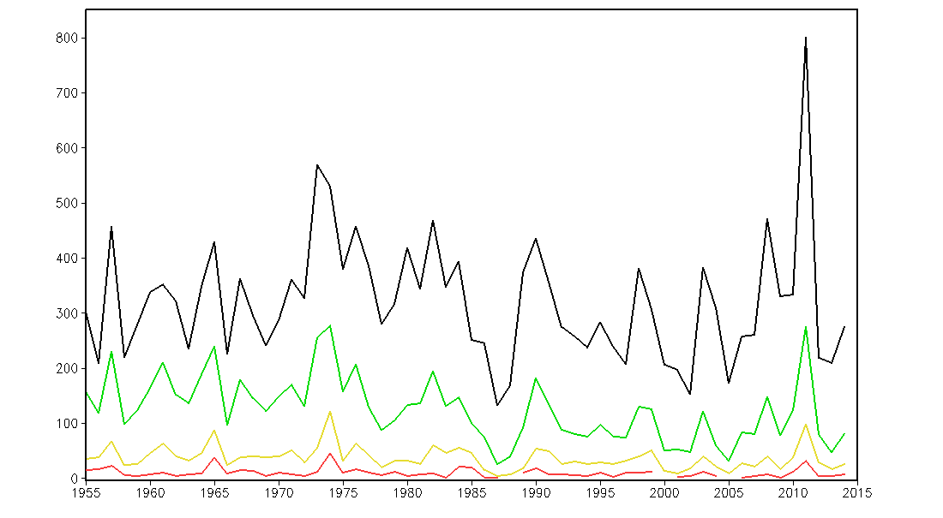
Total Tornado Count
EF1-EF5
EF2-EF5
EF3-EF5
EF4-EF5

Slide 2
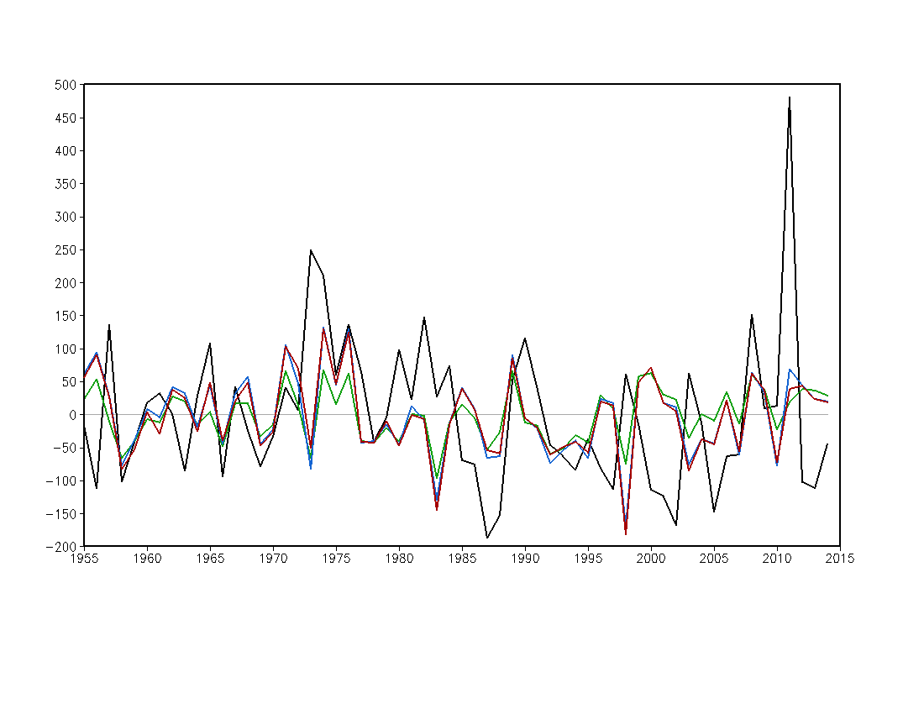
EF1-EF5 Anomaly
OBS
SVD1 R = 0.06
SVD1+SVD2 R = 0.20
SVD1+SVD2+SVD3 R = 0.17

Slide 3
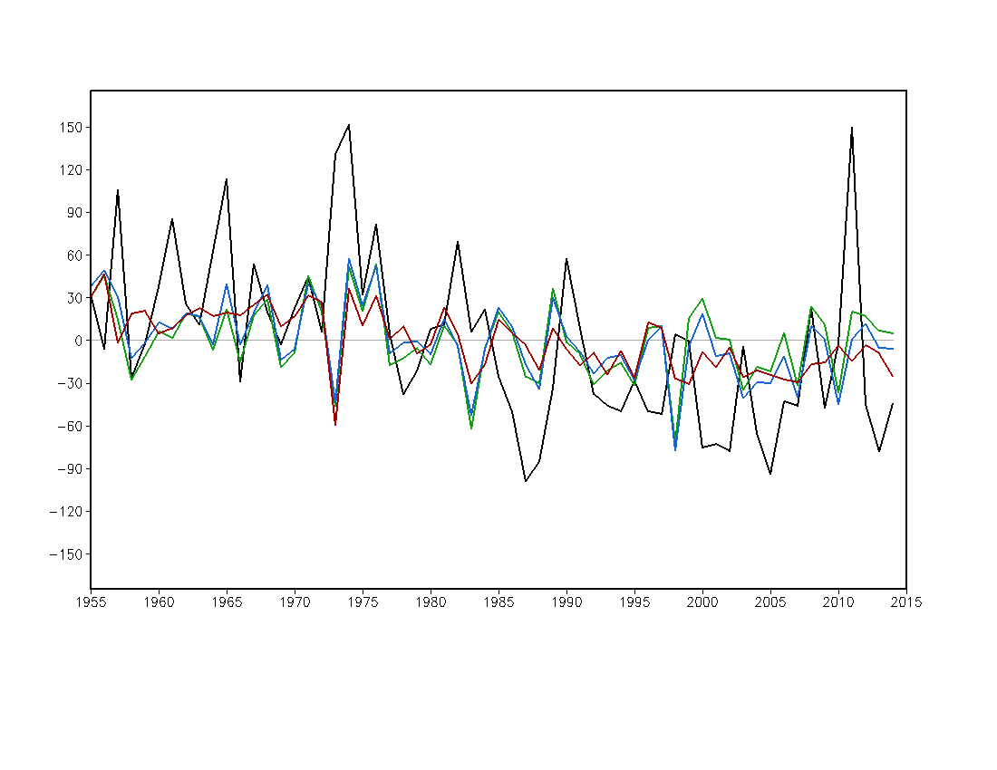
EF2-EF5 Anomaly
OBS
SVD1 R = 0.29
SVD1+SVD2 R = 0.37
SVD1+SVD2+SVD3 R = 0.26

Slide 4
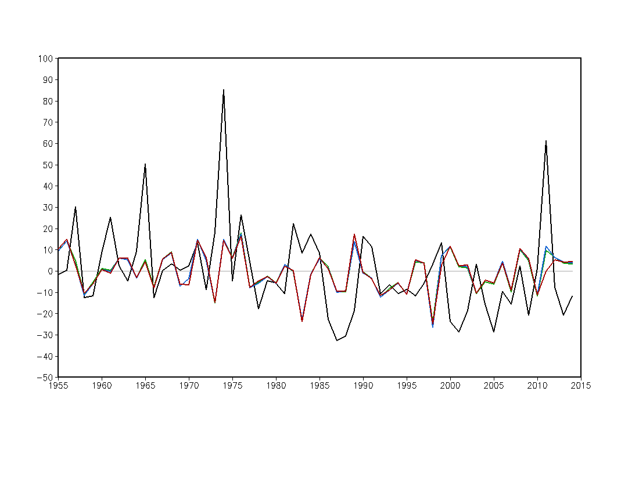
EF3-EF5 Anomaly
OBS
SVD1 R = 0.27
SVD1+SVD2 R = 0.26
SVD1+SVD2+SVD3 R = 0.17

Slide 5
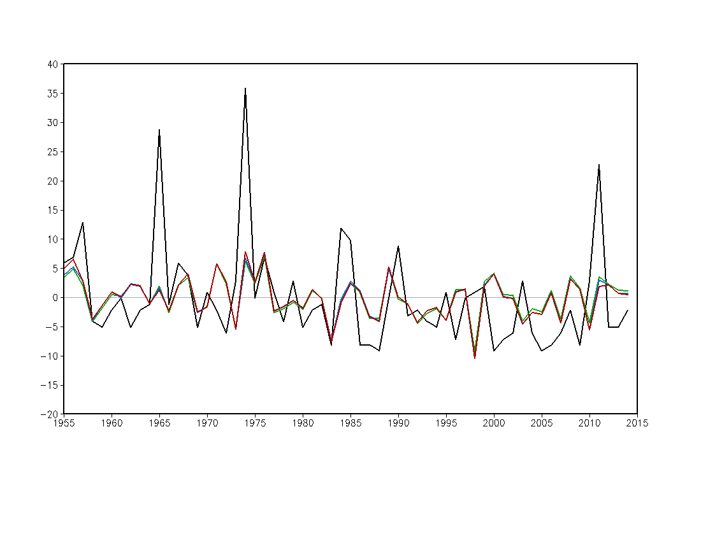
EF4-EF5 Anomaly
OBS
SVD1 R = 0.35
SVD1+SVD2 R = 0.36
SVD1+SVD2+SVD3 R = 0.35

